Slide 1
JDBC
Prof. Me. Edson Martin Feitosa

Slide 2
Conteúdo
Padrão DAO
Fabrica de conexões
Interface padrão DAO
Serviço de acesso aos dados

Slide 3
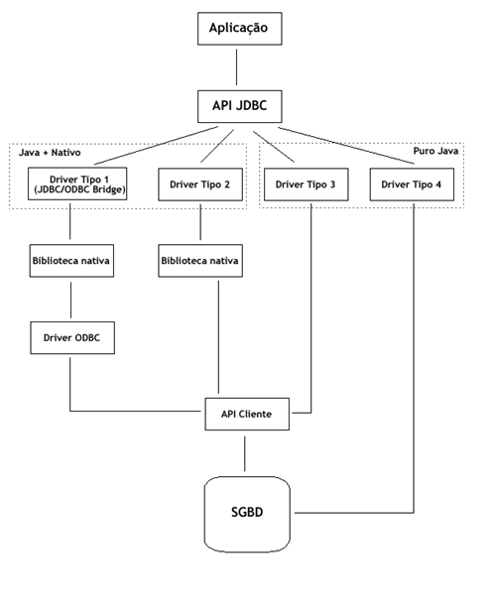
História: Acessando dados sem um framework
No início o acesso aos dados era feito sem um framework, utilizando apenas o JDBC e código SQL.
JDBC é semelhante a um ODBC, acessa um banco de dados através de drivers que são responsáveis pela conexão e execução de instruções SQL.

Slide 4
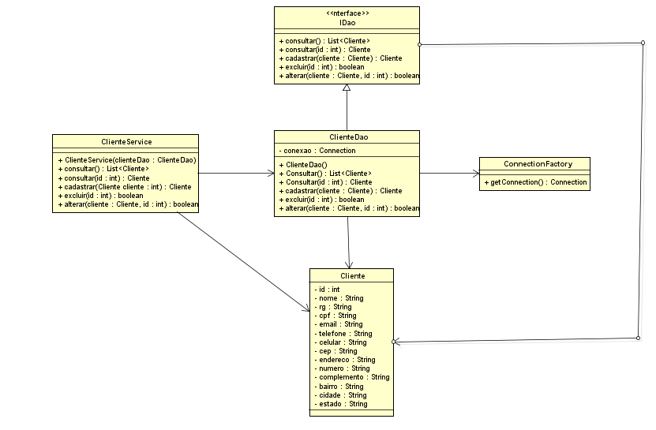
Estrutura padrão DAO

Slide 5
ConnectionFactory
public class ConnectionFactory {
public Connection getConnectionUSBWebService(){
try {
var conn = DriverManager.getConnection("jdbc:mysql://127.0.0.1:3308/vendased?zeroDateTimeBehavior=CONVERT_TO_NULL&useTimezone=true&serverTimezone=UTC", "root", "usbw");
//private static String url = "jdbc:mysql://localhost:3307/projetofinal?zeroDateTimeBehavior=CONVERT_TO_NULL&useTimezone=true&serverTimezone=UTC";
return conn;
} catch (Exception erro) {
throw new RuntimeException(erro);
}
}
}

Slide 6
Interface IDao
public interface IDao {
public ArrayList<Cliente> consultar();
public Cliente consultar(int id);
public Cliente cadastrar(Cliente cliente);
public boolean alterar(Cliente cliente, int id);
public boolean excluir(int id);
}

Slide 7
ClienteDao
Método construtor
private Connection conexao;
public ClienteDao(){
conexao = new ConnectionFactory().getConnectionUSBWebService();
}

Slide 8
ClienteDao – Consultar()
@Override
public ArrayList<Cliente> consultar() {
ArrayList<Cliente> lstClientes = new ArrayList<>();
String query = "select * from cliente";
PreparedStatement consulta = null;
ResultSet resultado = null;
try
{
consulta = conexao.prepareStatement(query);
resultado = consulta.executeQuery();
while (resultado.next()) {
Cliente c = new Cliente();
c.setId(resultado.getInt("id"));
c.setNome(resultado.getString("nome"));
c.setRg(resultado.getString("rg"));
c.setCpf(resultado.getString("cpf"));
c.setEmail(resultado.getString("email"));
c.setTelefone(resultado.getString("telefone"));
c.setCelular(resultado.getString("celular"));
c.setCep(resultado.getString("cep"));
c.setEndereco(resultado.getString("endereco"));
c.setNumero(resultado.getString("numero"));
c.setComplemento(resultado.getString("complemento"));
c.setBairro(resultado.getString("bairro"));
c.setCidade(resultado.getString("cidade"));
c.setEstado(resultado.getString("estado"));
lstClientes.add(c);
}
return lstClientes;
} catch (SQLException erro) {
throw new RuntimeException(erro.getMessage());
}
}

Slide 9
ClienteDao – Consultar(int id)
@Override
public Cliente consultar(int id) {
String query = "SELECT * FROM cliente WHERE id = ?";
PreparedStatement preparedStatement = null;
ResultSet resultado = null;
try {
preparedStatement = conexao.prepareStatement(query);
preparedStatement.setInt(1, id);
resultado = preparedStatement.executeQuery();
Cliente c = new Cliente();
if (resultado.next()) {
c.setId(resultado.getInt("id"));
c.setNome(resultado.getString("nome"));
c.setRg(resultado.getString("rg"));
c.setCpf(resultado.getString("cpf"));
c.setEmail(resultado.getString("email"));
c.setTelefone(resultado.getString("telefone"));
c.setCelular(resultado.getString("celular"));
c.setCep(resultado.getString("cep"));
c.setEndereco(resultado.getString("endereco"));
c.setNumero(resultado.getString("numero"));
c.setComplemento(resultado.getString("complemento"));
c.setBairro(resultado.getString("bairro"));
c.setCidade(resultado.getString("cidade"));
c.setEstado(resultado.getString("estado"));
}
return c;
} catch (SQLException erro) {
throw new RuntimeException(erro.getMessage());
}
}

Slide 10
ClienteDao – Cadastrar(Cliente cliente)
@Override
public Cliente cadastrar(Cliente cliente) {
String query = "insert into cliente (nome, rg, cpf, email, telefone, celular, cep, endereco, numero,\n"
+ "complemento, bairro, cidade, estado) \n"
+ "values(?, ?, ?, ?, ?, ?, ?, ?, ?, ?, ?, ?, ?);";
ResultSet resultado = null;
try {
PreparedStatement preparedStatement = conexao.prepareStatement(query,
PreparedStatement.RETURN_GENERATED_KEYS);
preparedStatement.setString(1, cliente.getNome());
preparedStatement.setString(2, cliente.getRg());
preparedStatement.setString(3, cliente.getCpf());
preparedStatement.setString(4, cliente.getEmail());
preparedStatement.setString(5, cliente.getTelefone());
preparedStatement.setString(6, cliente.getCelular());
preparedStatement.setString(7, cliente.getCep());
preparedStatement.setString(8, cliente.getEndereco());
preparedStatement.setString(9, cliente.getNumero());
preparedStatement.setString(10, cliente.getComplemento());
preparedStatement.setString(11, cliente.getBairro());
preparedStatement.setString(12, cliente.getCidade());
preparedStatement.setString(13, cliente.getEstado());
preparedStatement.executeUpdate();
resultado = preparedStatement.getGeneratedKeys();
if (resultado.next()) {
cliente.setId(resultado.getInt(1));
}
return cliente;
} catch (SQLException erro) {
throw new RuntimeException(erro.getMessage());
}
}

Slide 11
ClienteDao – alterar(Cliente cliente, int id)
@Override
public boolean alterar(Cliente cliente, int id) {
String query = "update cliente set nome = ?, rg = ?, cpf = ?, email = ?, "
+ "telefone = ?, celular = ?, cep = ?, endereco = ?, numero = ?, "
+ "complemento = ?, bairro = ?, cidade = ?, estado = ? "
+ " where id = ?";
PreparedStatement preparedStatement = null;
ResultSet resultSet = null;
try {
preparedStatement = conexao.prepareCall(query);
preparedStatement.setString(1, cliente.getNome());
preparedStatement.setString(2, cliente.getRg());
preparedStatement.setString(3, cliente.getCpf());
preparedStatement.setString(4, cliente.getEmail());
preparedStatement.setString(5, cliente.getTelefone());
preparedStatement.setString(6, cliente.getCelular());
preparedStatement.setString(7, cliente.getCep());
preparedStatement.setString(8, cliente.getEndereco());
preparedStatement.setString(9, cliente.getNumero());
preparedStatement.setString(10, cliente.getComplemento());
preparedStatement.setString(11, cliente.getBairro());
preparedStatement.setString(12, cliente.getCidade());
preparedStatement.setString(13, cliente.getEstado());
preparedStatement.setInt(14, id);
if (preparedStatement.executeUpdate() > 0) {
return true;
}
else{
return false;
}
} catch (SQLException erro) {
throw new RuntimeException(erro.getMessage());
}
}

Slide 12
ClienteDao – excluir(int id)
@Override
public boolean excluir(int id) {
String query = "Delete from cliente where id = ?";
PreparedStatement preparedStatement = null;
try {
preparedStatement = conexao.prepareStatement(query);
preparedStatement.setInt(1, id);
if(preparedStatement.executeUpdate() > 0)
return true;
else
return false;
} catch (SQLException erro) {
throw new RuntimeException(erro.getMessage());
}
}

Slide 13
ClienteService
public class ClienteService {
ClienteDao clienteDao;
public ClienteService(ClienteDao clienteDao){
this.clienteDao = clienteDao;
}
public ArrayList<Cliente> consultar(){
return clienteDao.consultar();
}
public Cliente consultar(int id){
return clienteDao.consultar(id);
}
public Cliente cadastrar(Cliente cliente){
return clienteDao.cadastrar(cliente);
}
public boolean excluir(int id){
return clienteDao.excluir(id);
}
public boolean alterar(Cliente cliente, int id){
return clienteDao.alterar(cliente, id);
}
}

Slide 14
Cliente
public class Cliente {
private int id;
private String nome;
private String rg;
private String cpf;
private String email;
private String telefone;
private String celular;
private String cep;
private String endereco;
private String numero;
private String complemento;
private String bairro;
private String cidade;
private String estado;
public Cliente() {
}
public Cliente(String nome, String rg, String cpf, String email, String telefone, String celular, String cep, String endereco, String numero, String complemento, String bairro, String cidade, String estado) {
this.nome = nome;
this.rg = rg;
this.cpf = cpf;
this.email = email;
this.telefone = telefone;
this.celular = celular;
this.cep = cep;
this.endereco = endereco;
this.numero = numero;
this.complemento = complemento;
this.bairro = bairro;
this.cidade = cidade;
this.estado = estado;
}
Métodos get e sets

